Slide 1
Práctica 1
Análisis Empírico e Híbrido de Eficiencia de Algoritmos
Germán Castilla López
Jorge Gangoso Klöck
Pedro Morales Leyva
Clara Mª Romero Lara

Slide 2
Índice
1. Introducción
2. Complejidad O(n²)
  Burbuja
  Inserción
  Selección
3. Complejidad O(nlog(n))
  Heapsort
  Mergesort
  Quicksort
4. Floyd
5. Hanoi
6. Comparativa
7. Optimización

Slide 3
2. Complejidad o(n²)
  Burbuja
  Inserción
  Selección
El ajuste se realiza con
T(n) = a*n² + b*n + c
Vamos a ver los siguientes algoritmos:

Slide 4
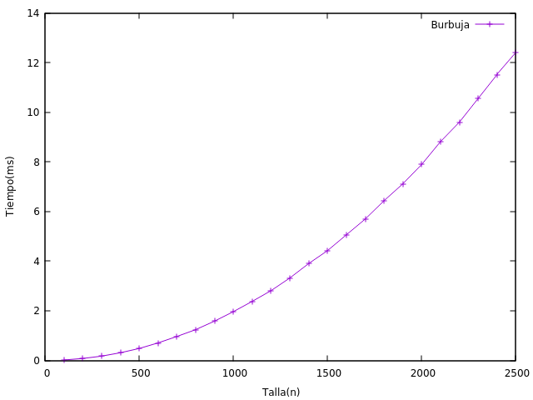
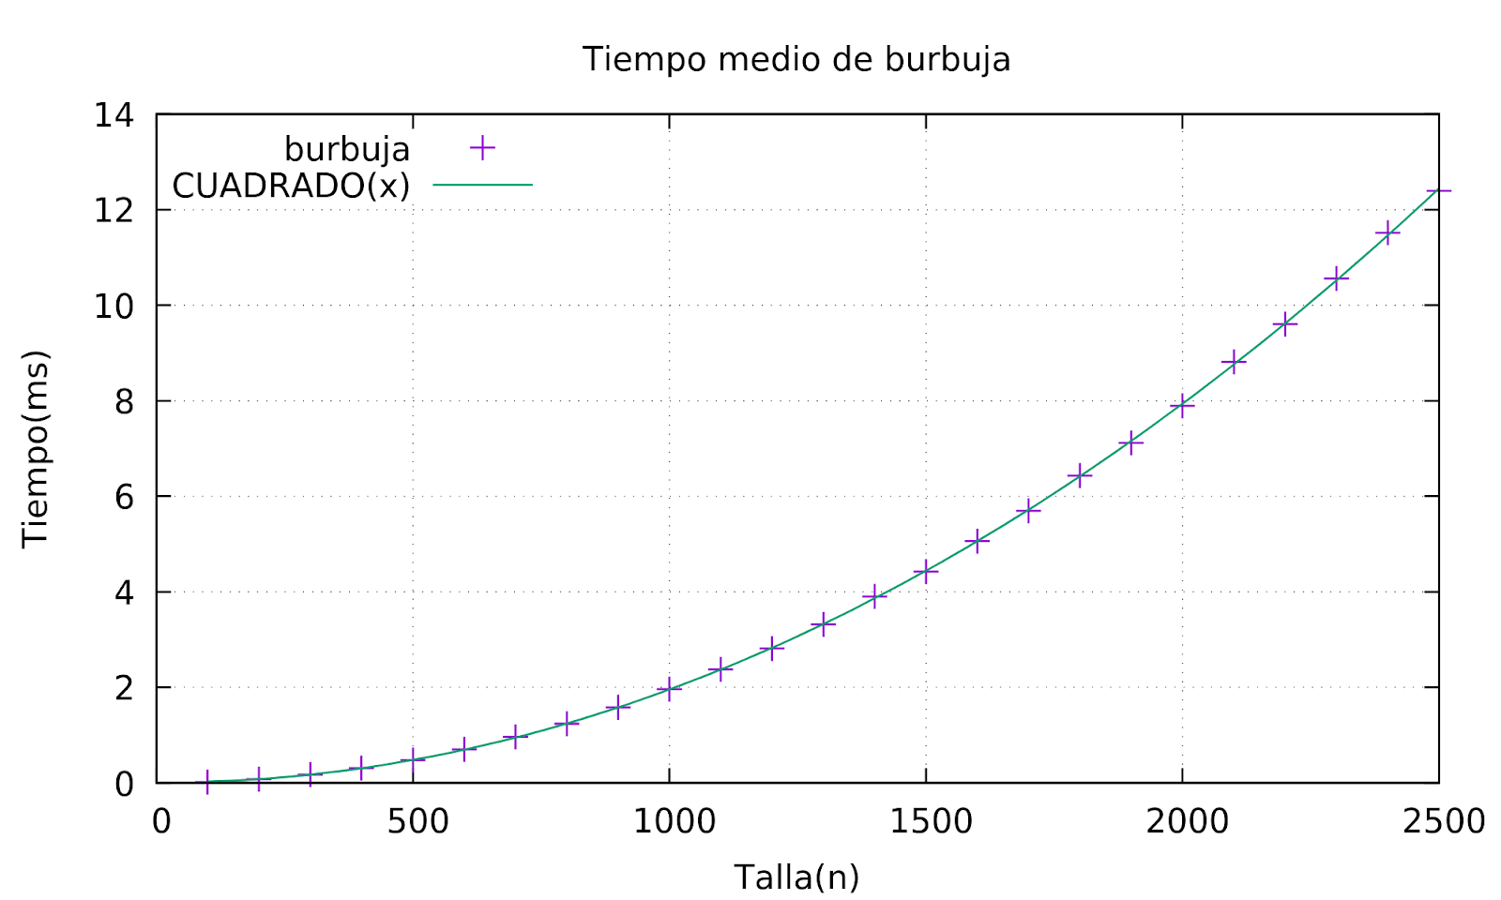
2.1. Burbuja

Slide 5
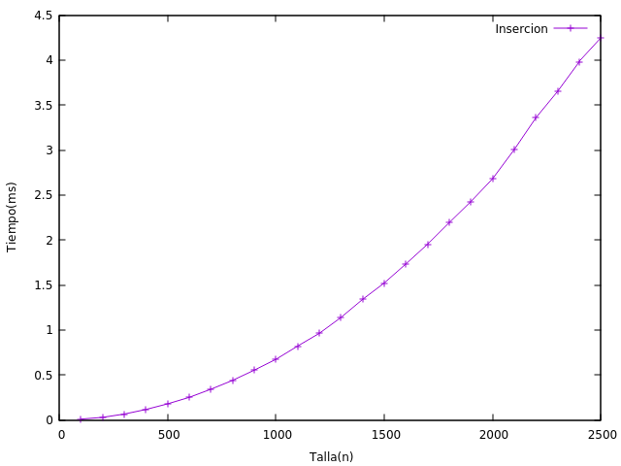
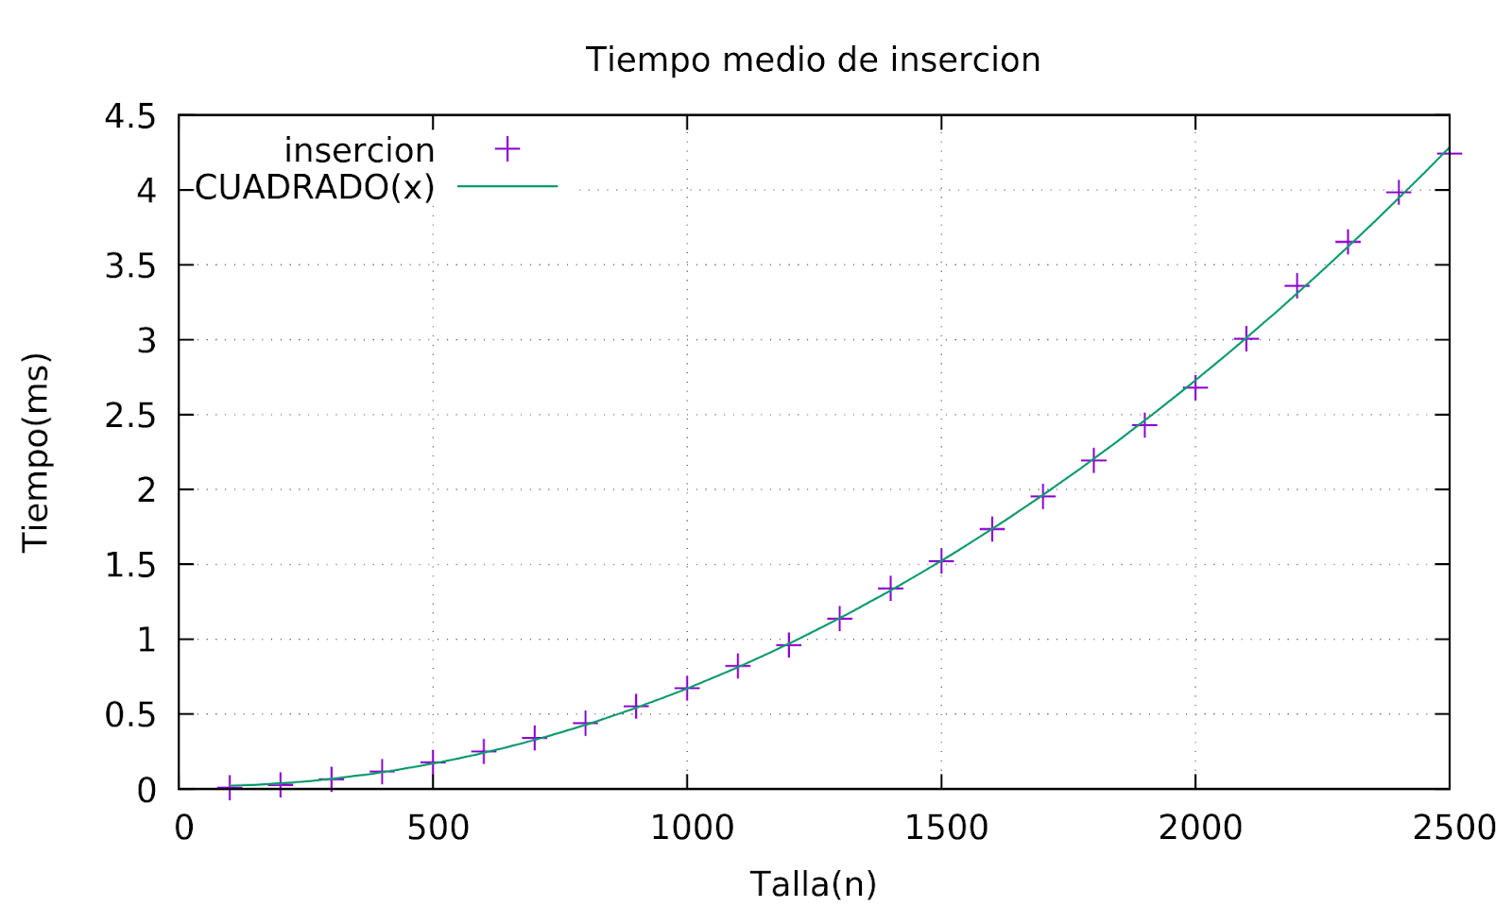
2.2 Inserción

Slide 6
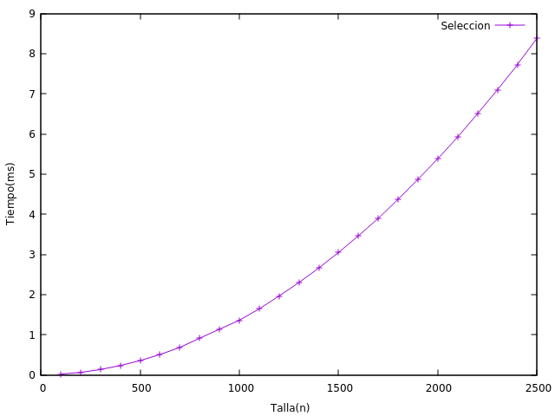
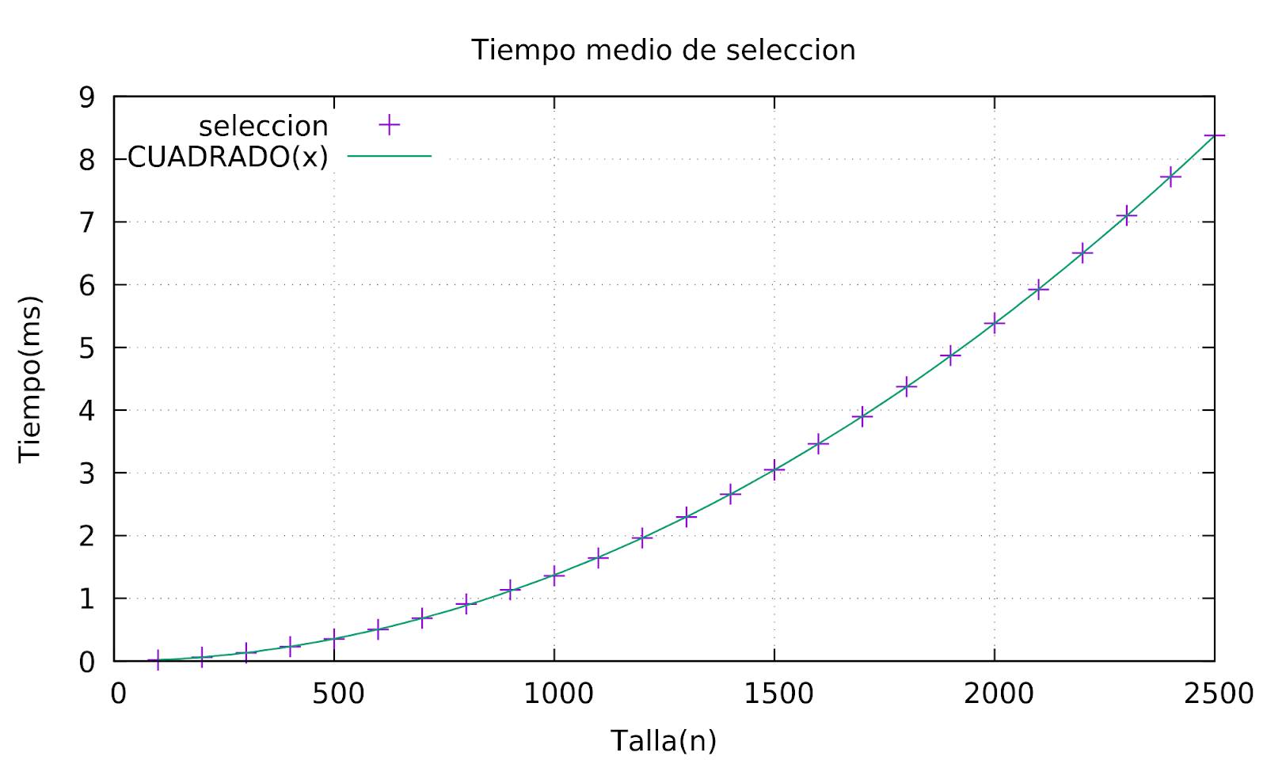
2.3. Selección

Slide 7
3. Complejidad O(nlog(n))
El ajuste se realiza con
T(n) = a*n * log (n) + b
Estos algoritmos tienen una mayor complejidad pero son más eficientes
Vamos a ver los siguientes algoritmos:
-Heapsort
-Mergesort
-Quicksort

Slide 8
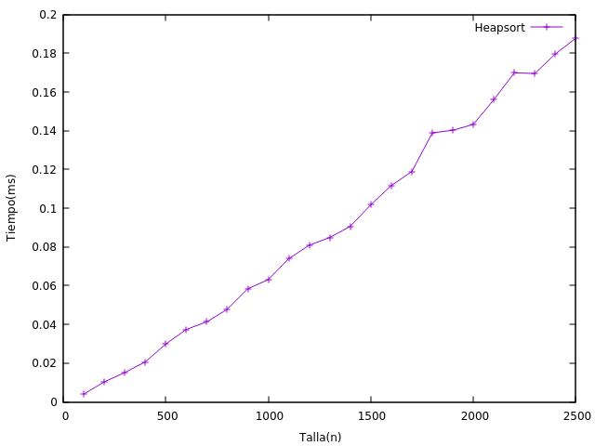
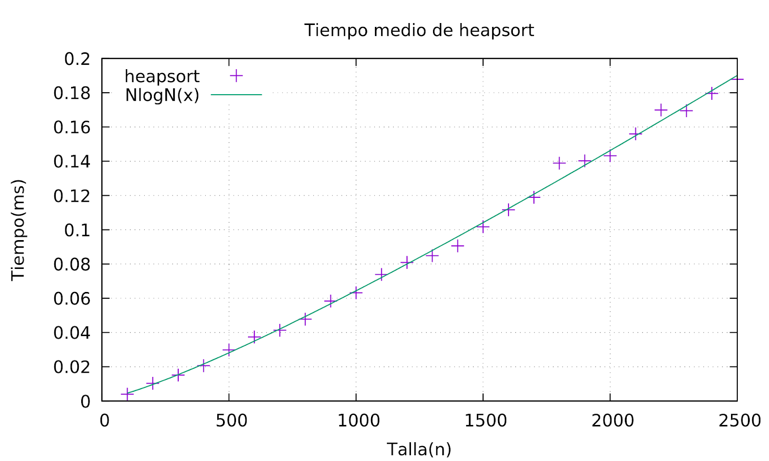
3.1. Heapsort

Slide 9
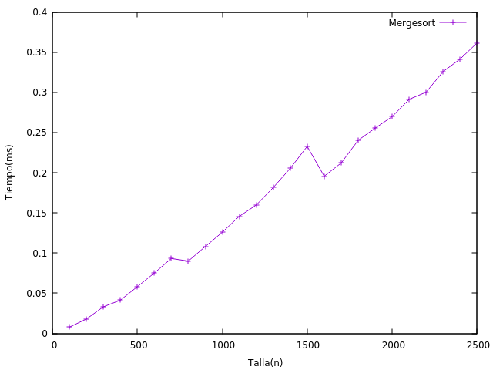
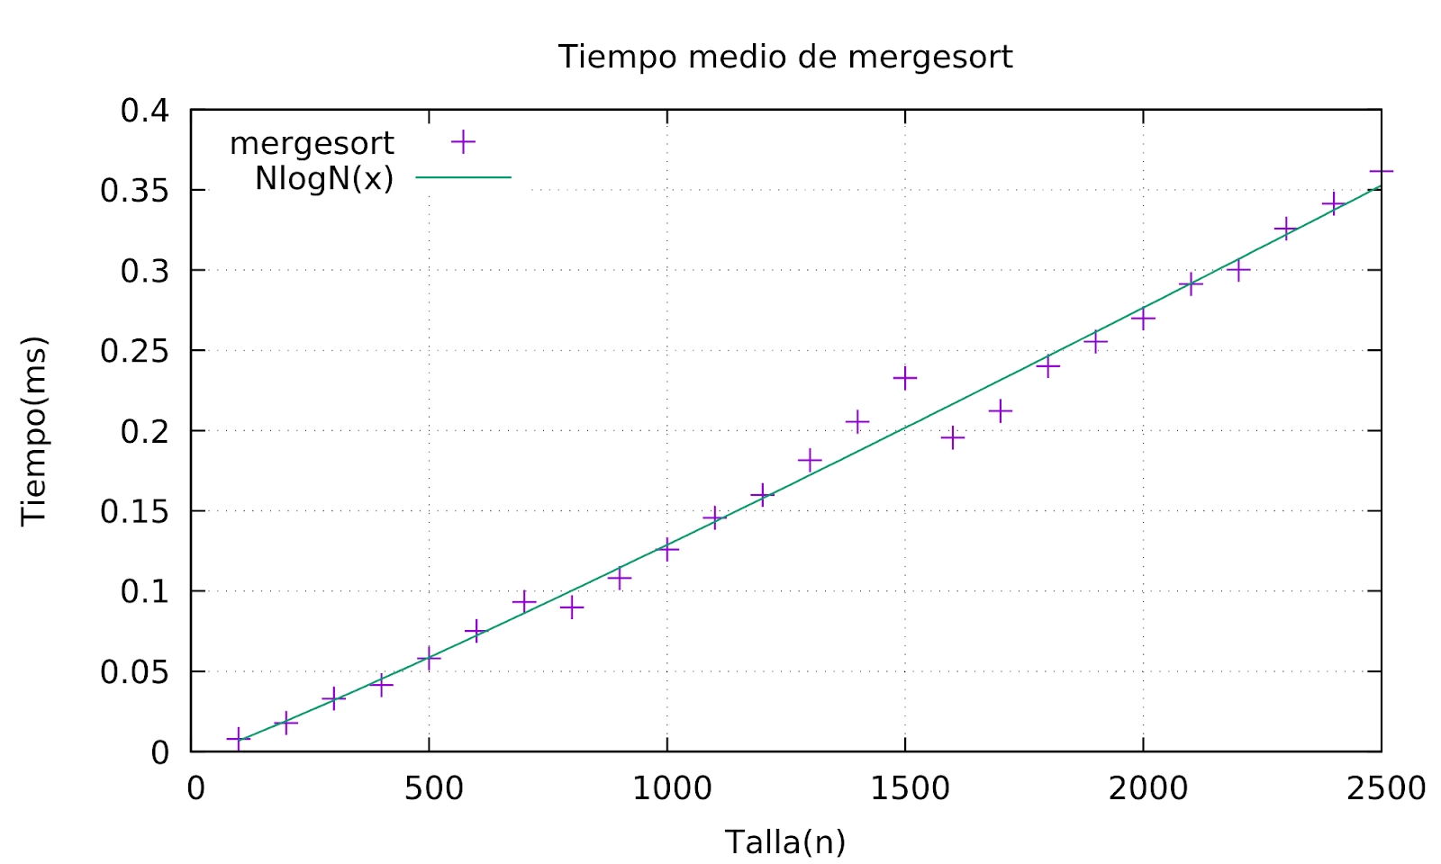
3.2. Mergesort

Slide 10
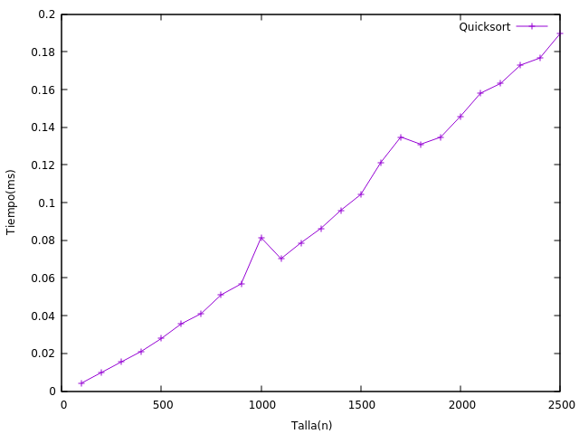
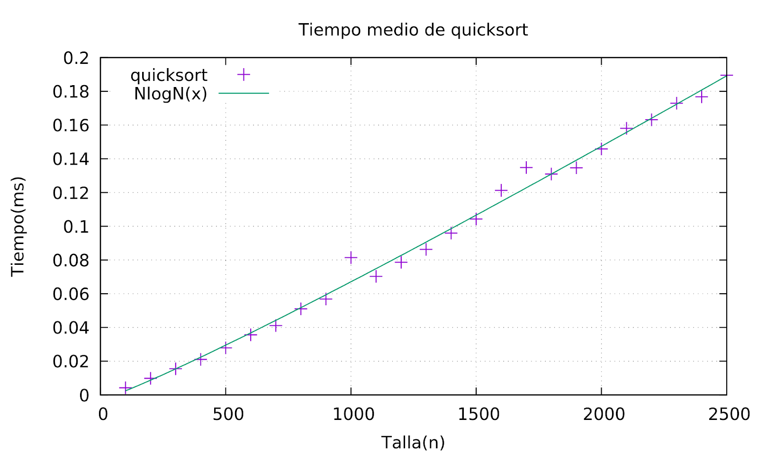
3.3. Quicksort

Slide 11
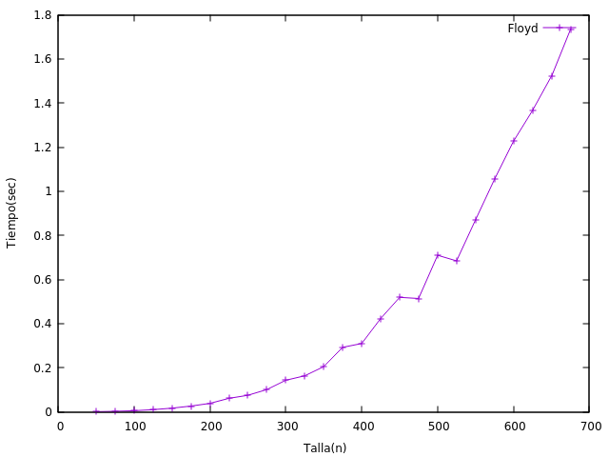
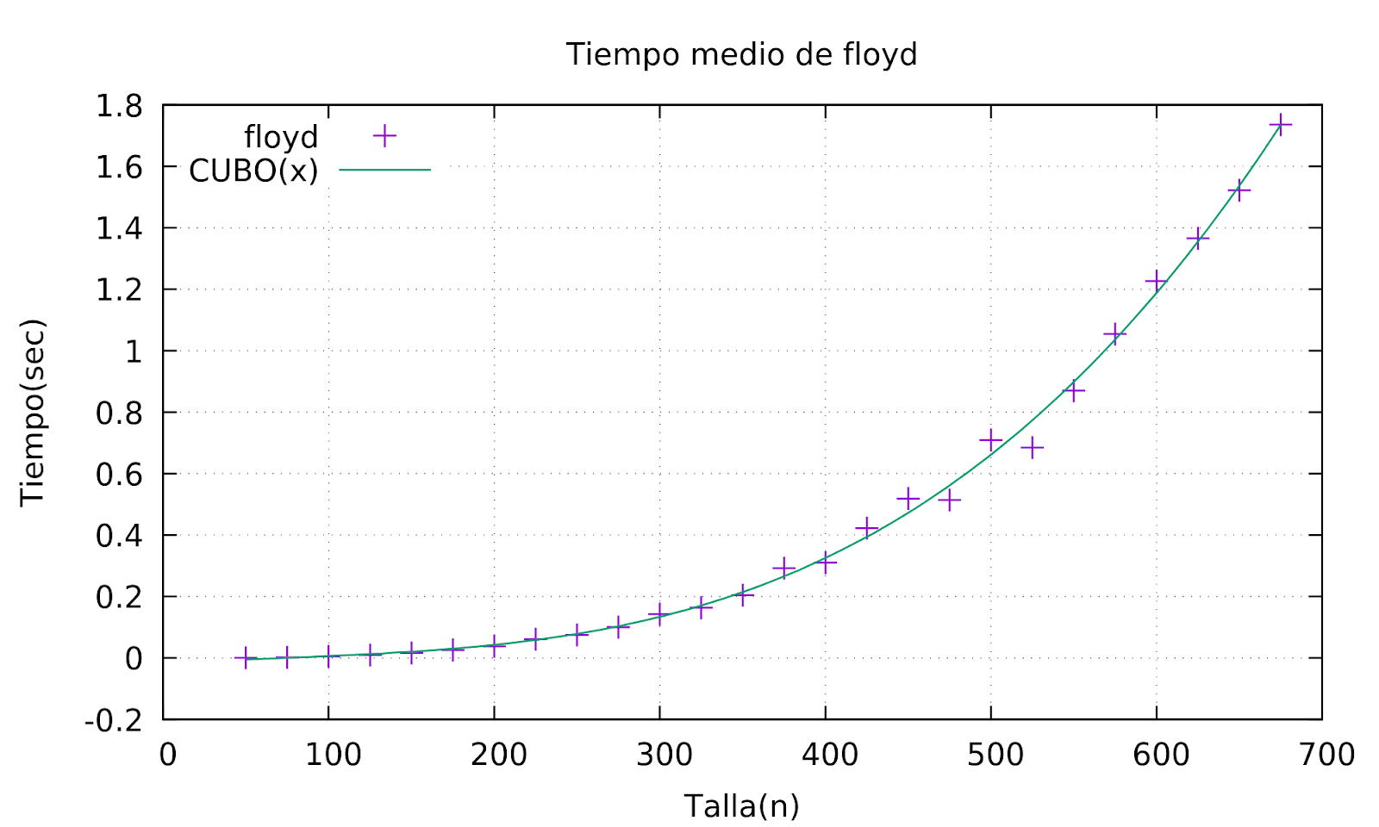
4. Floyd
El ajuste se realiza con
T(n) = a*n³ + b*n² + c*n + d

Slide 12
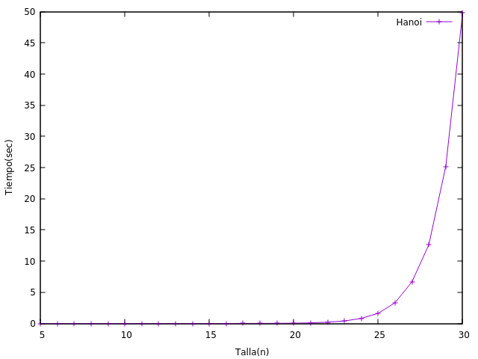
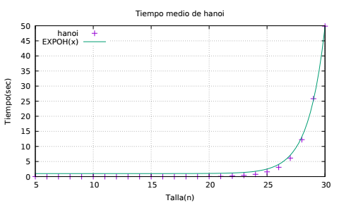
5. Hanoi
E l ajuste se realiza con
T(n) = a * (2^{n} )+b

Slide 13
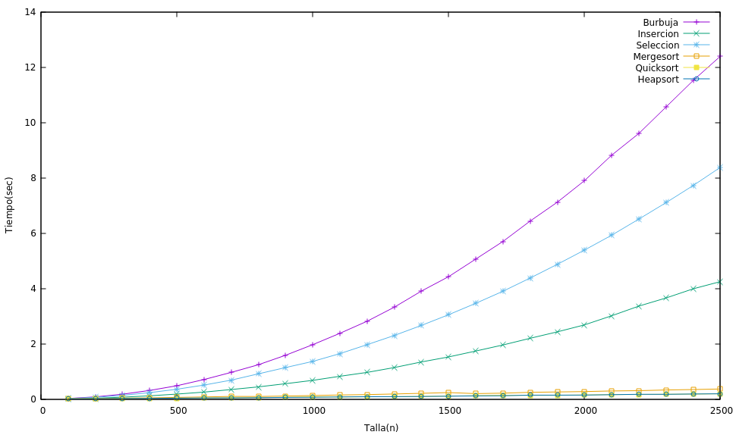
6. Comparativa

Slide 14
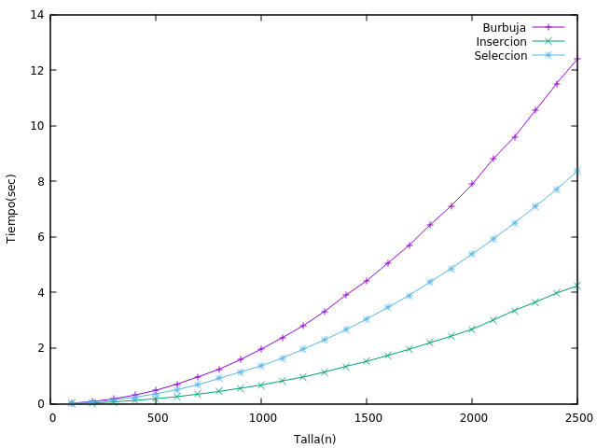
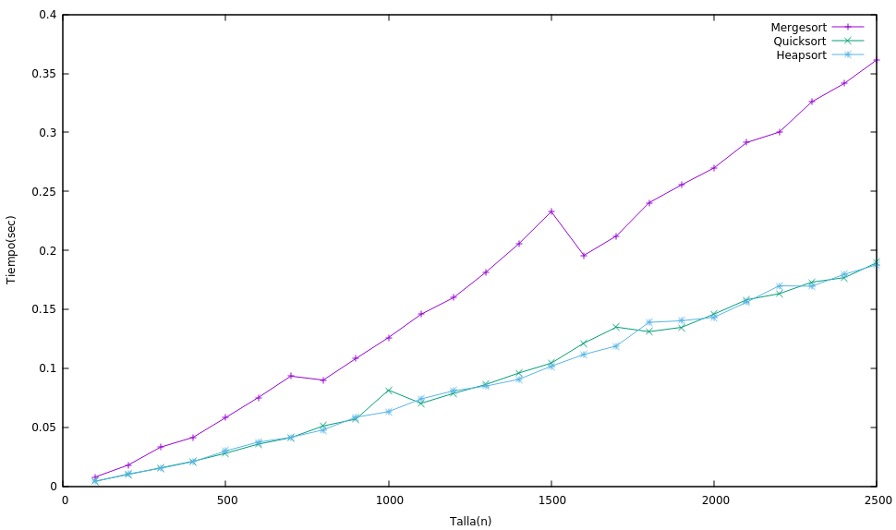
6. Comparativa

Slide 15
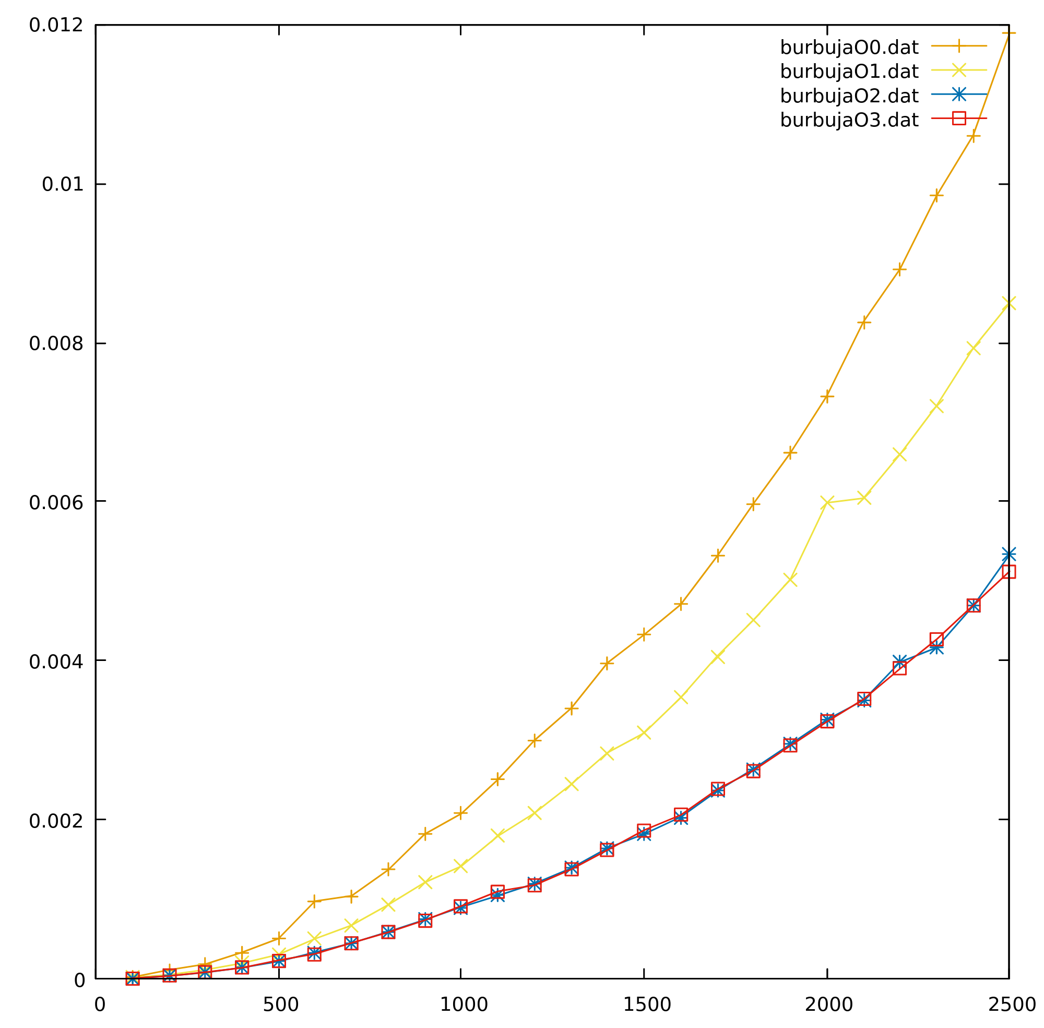
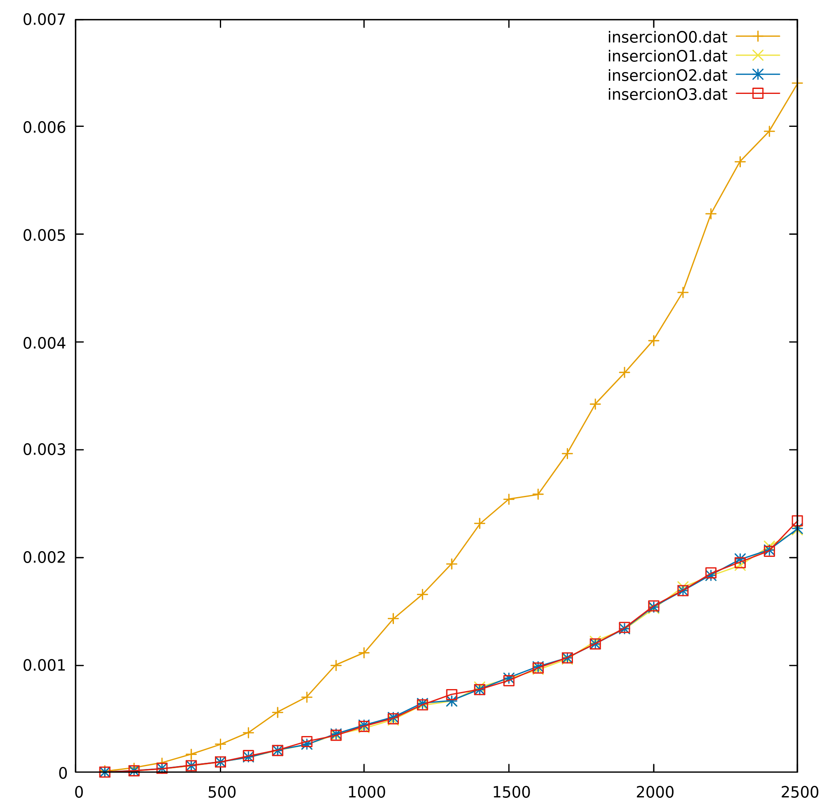
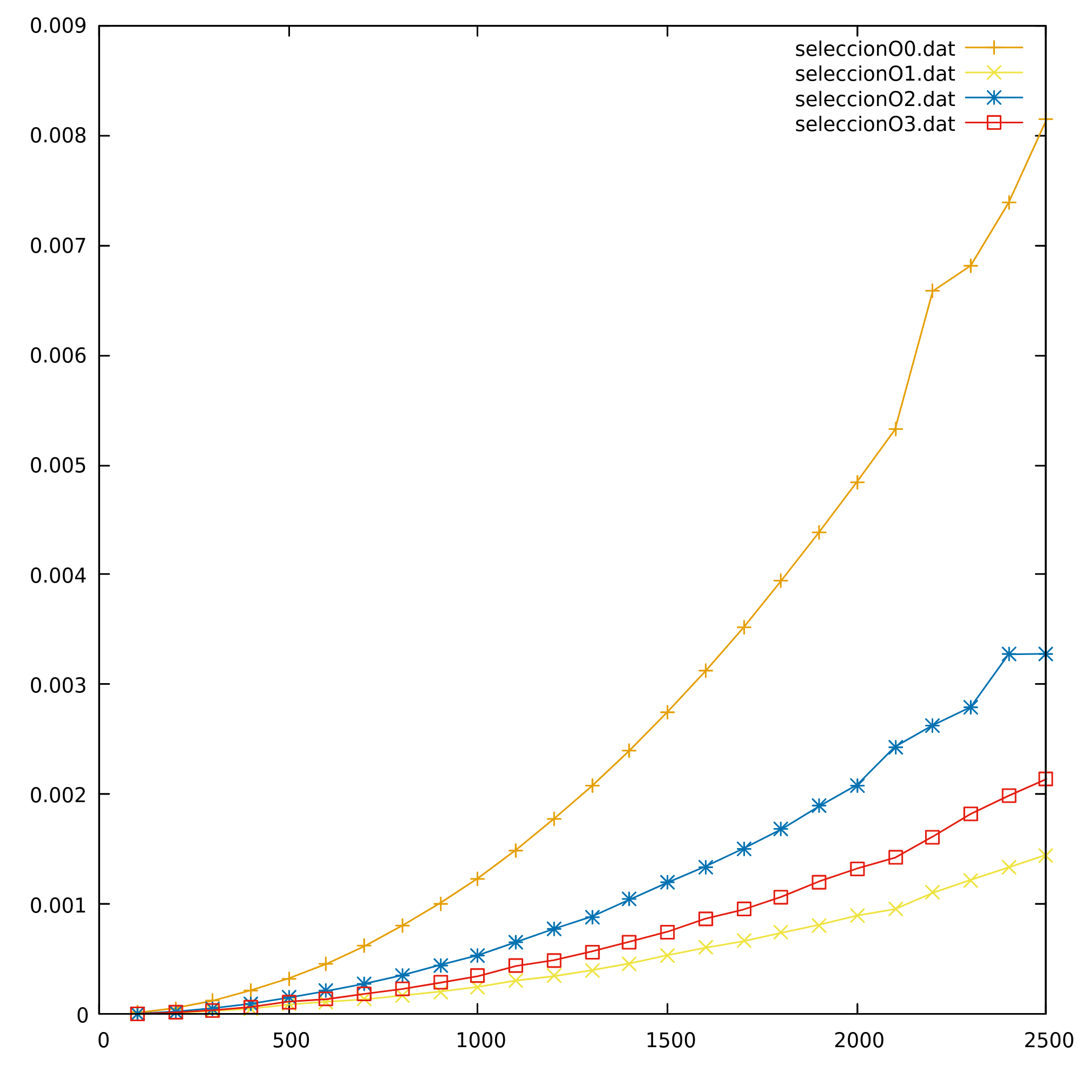
7. Optimización

Slide 16
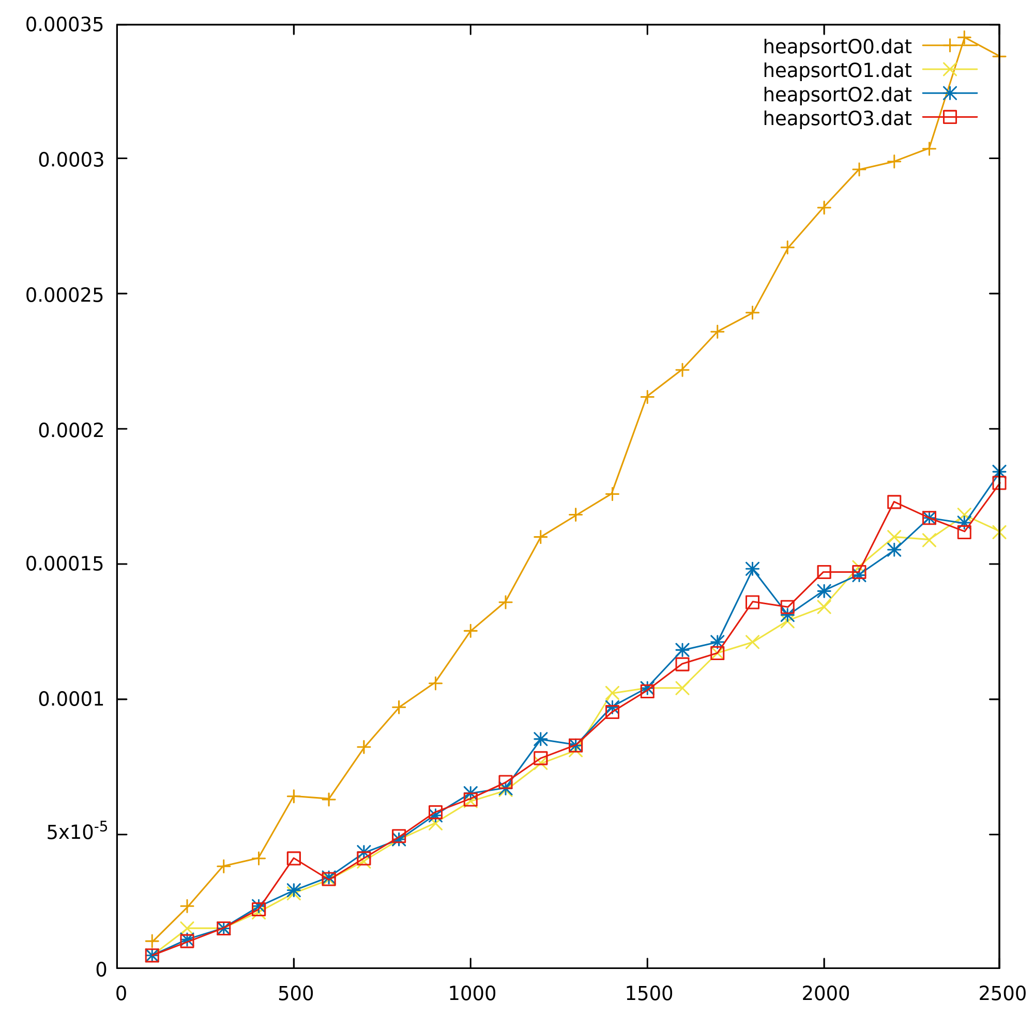
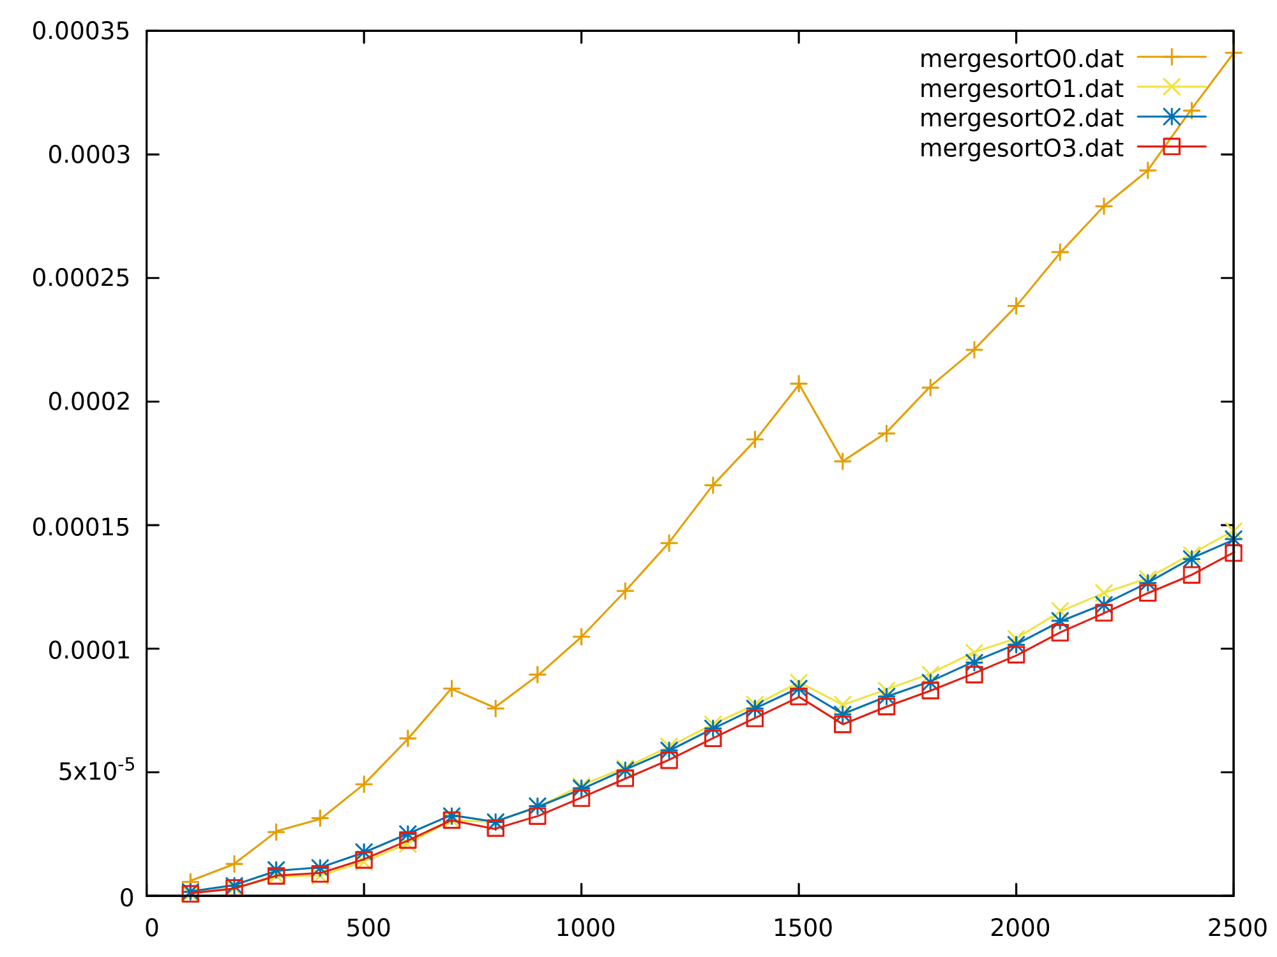
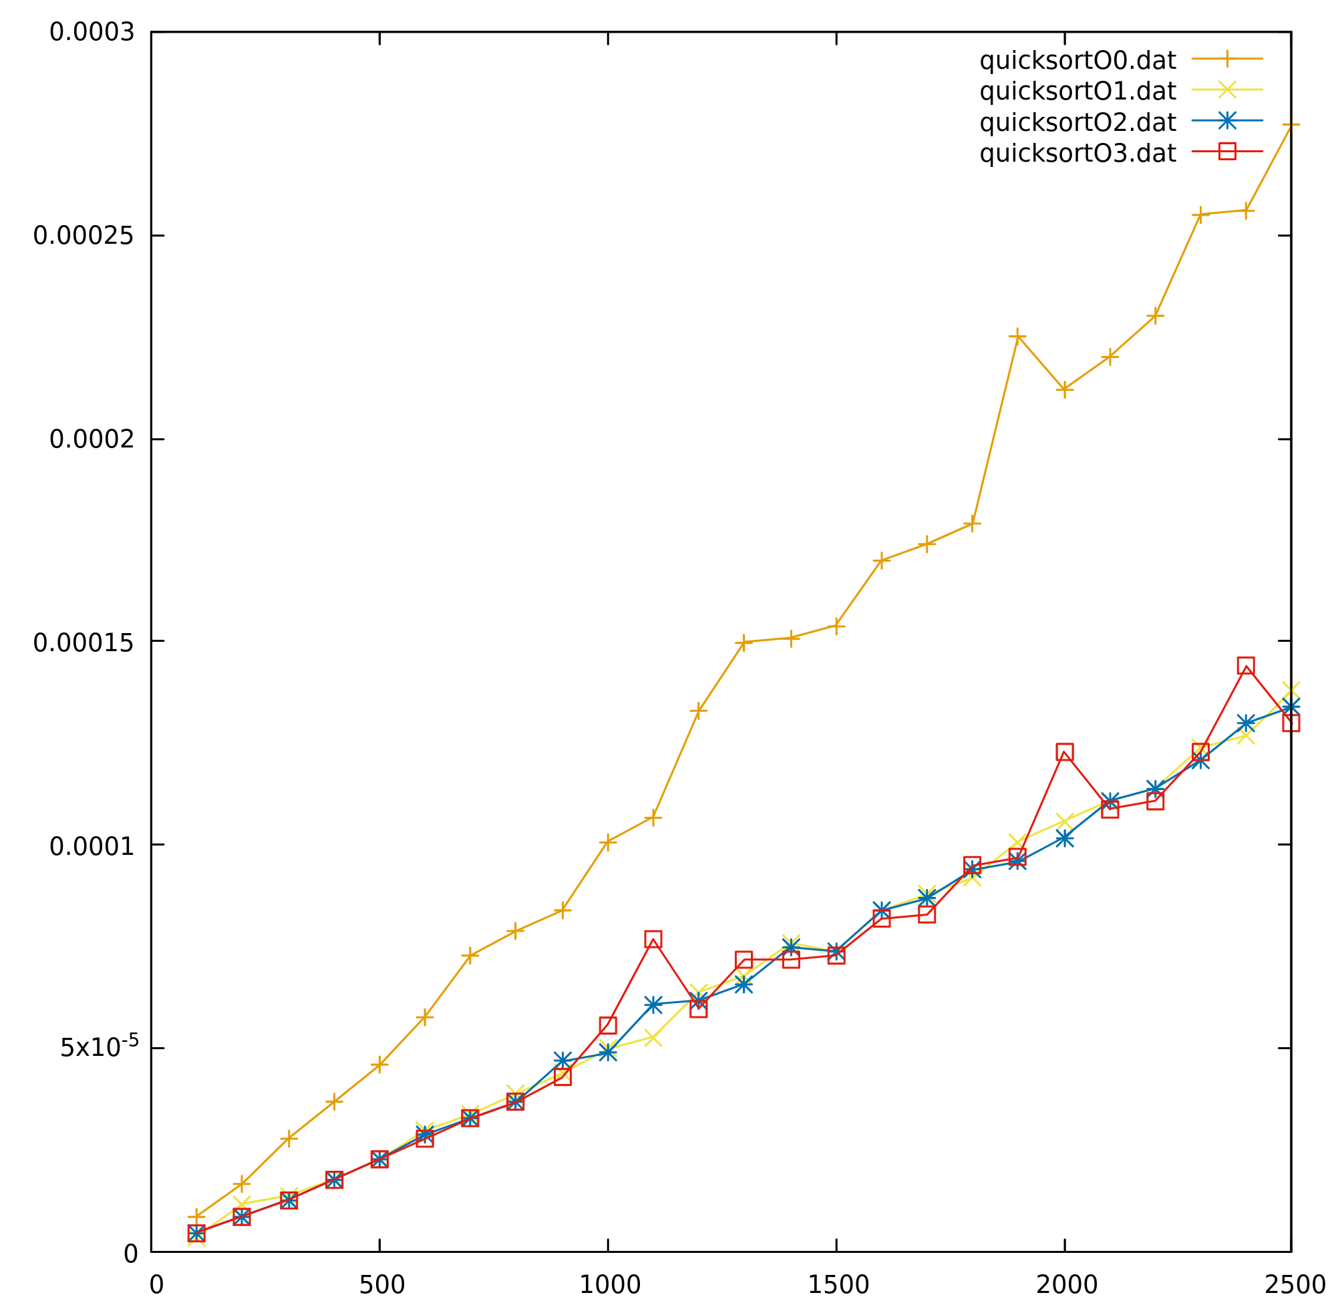
7. Optimización

Slide 17
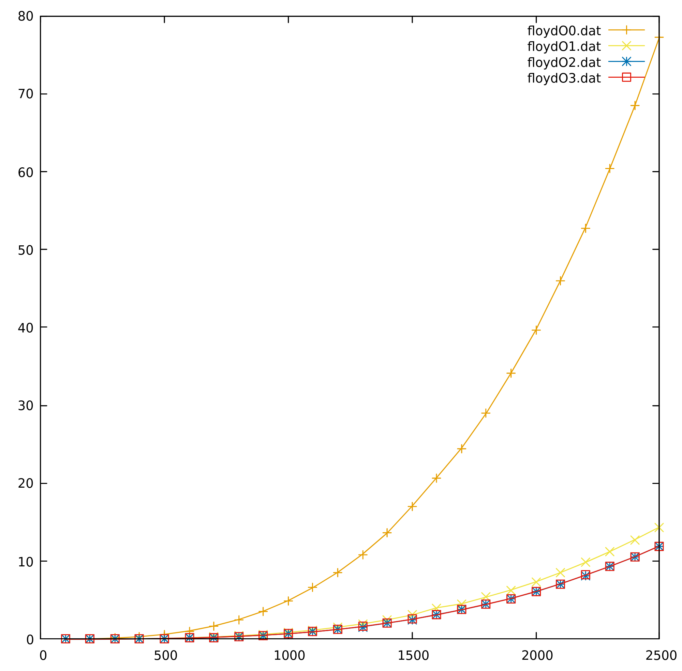
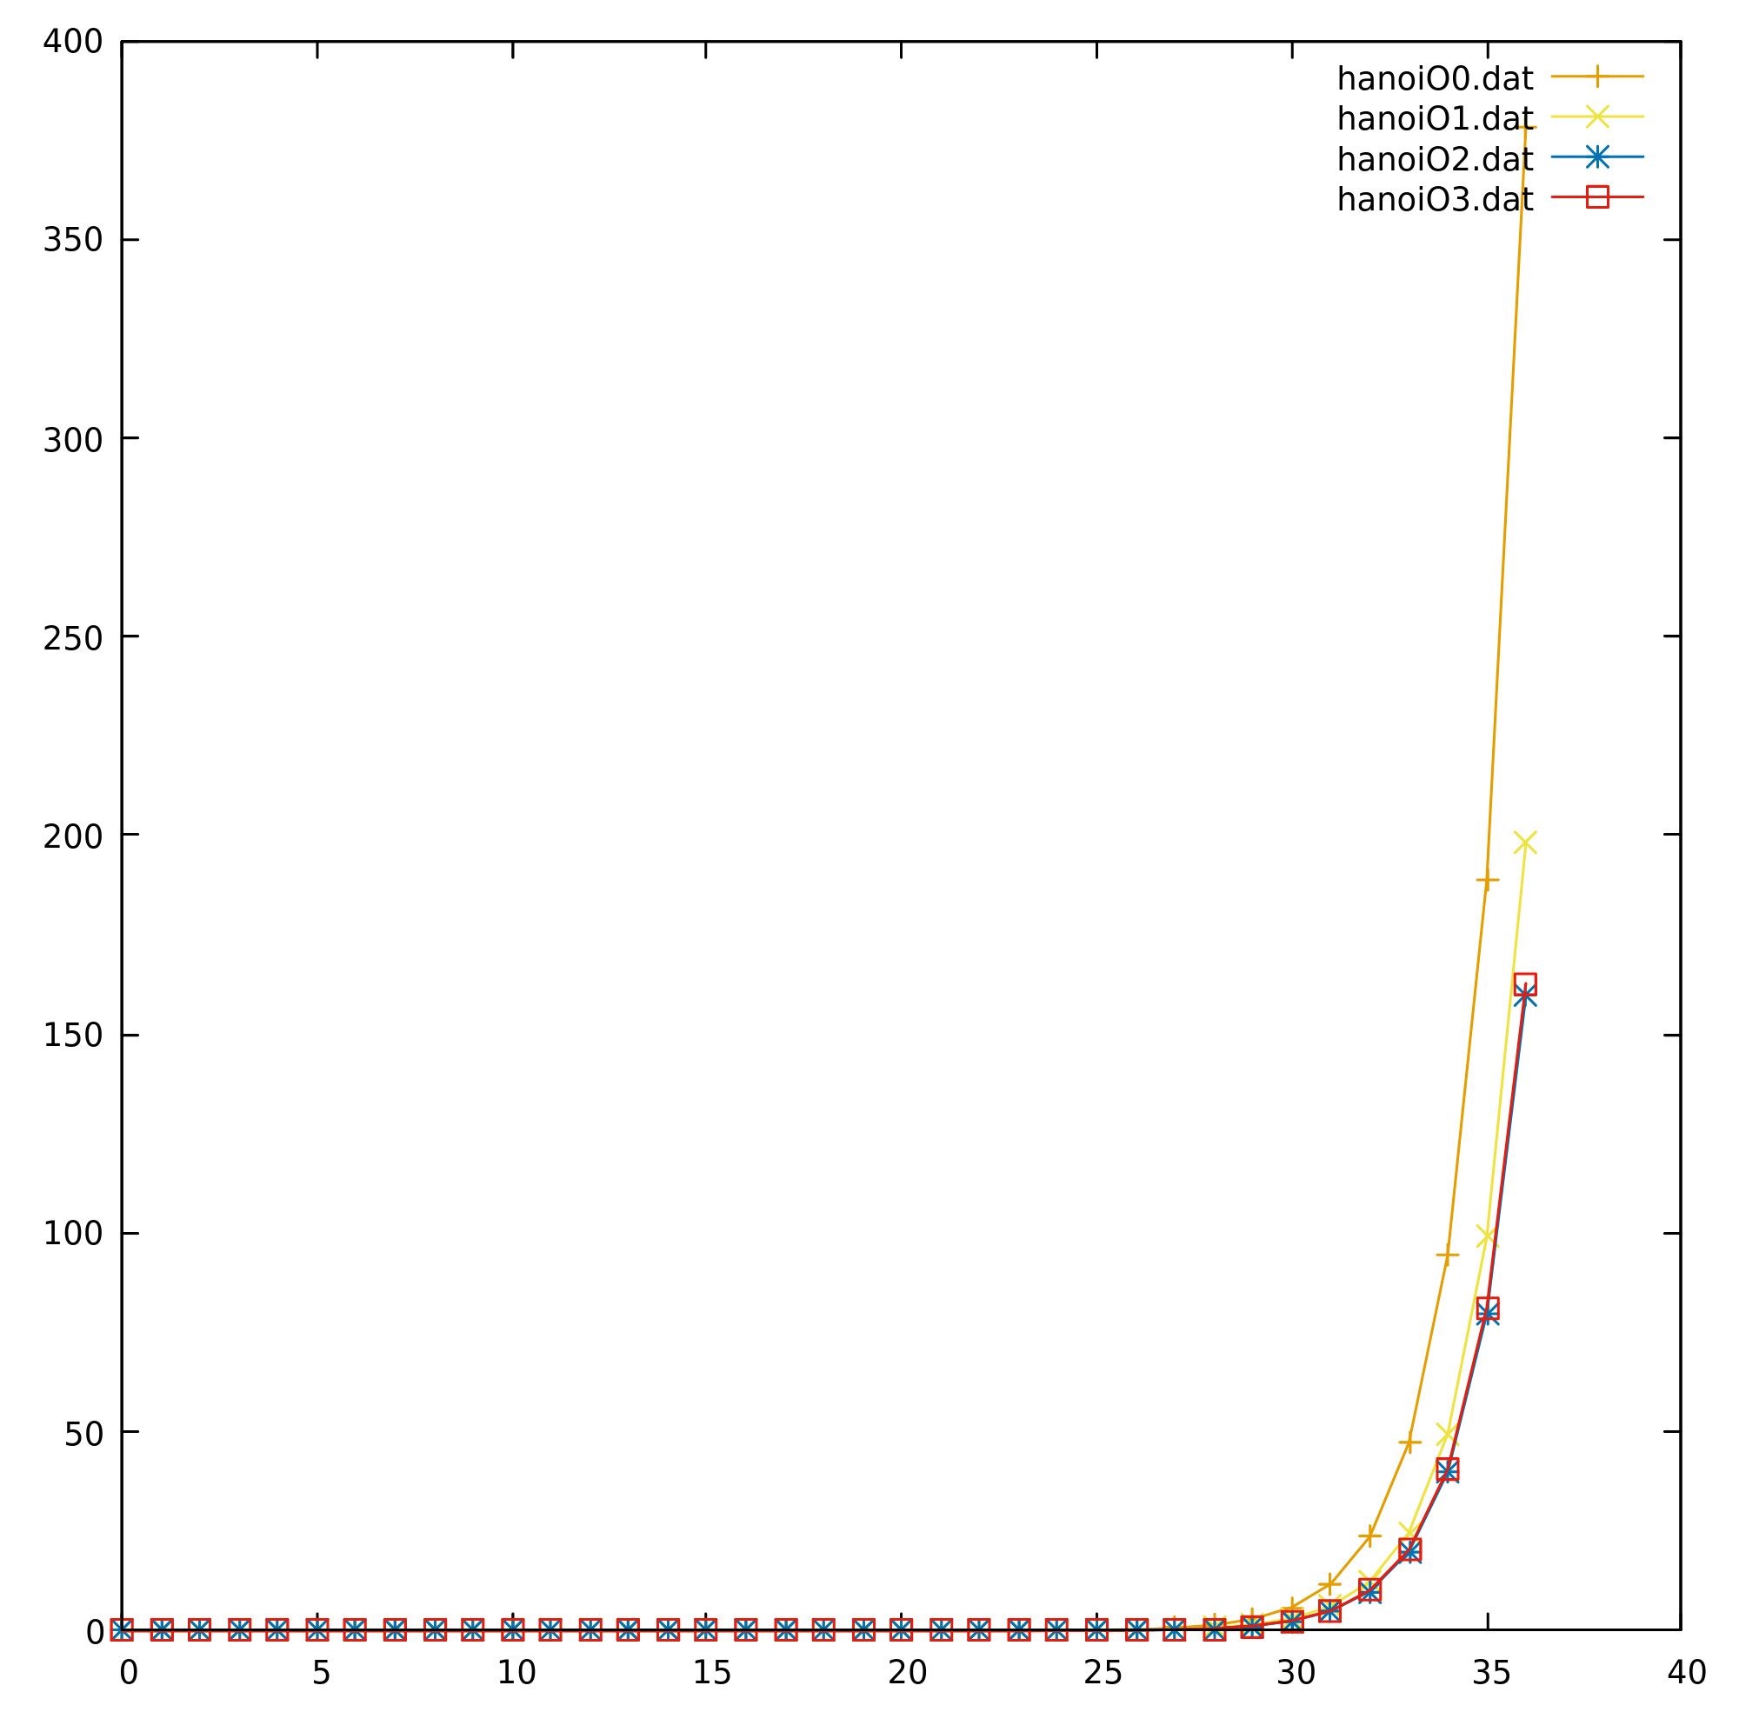
7. Optimización

